Slide 1
امید
بسم اللّه و بذکر ولیّه

Slide 2
لطفا امیدواری های خود در زندگی را یادداشت کرده و آن را تا پایان برنامه نزد خود نگه دارید
1

Slide 3
وقتی کسی کاری را خوب انجام می دهد که به نتیجه اش امیدوار باشد.
2

Slide 4
امید از دیدگاه علم روانشناسی
3

Slide 5
آلپورت)پدرروانشناسی شخصیت)
4

Slide 6
نقش امید در افزایش توانایی موجودات در مقابله با مشکلات
5

Slide 7
حدس بزنید چقدر دوام آوردند؟
26 ساعت
(از نظر زمانی حدود 95 برابر) افزایش یافته بود.
6

Slide 8
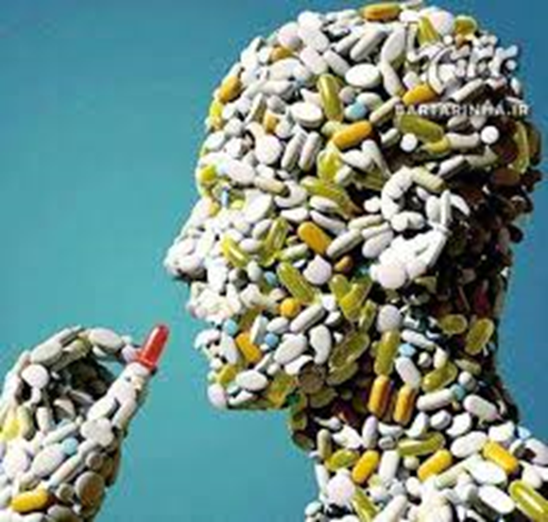
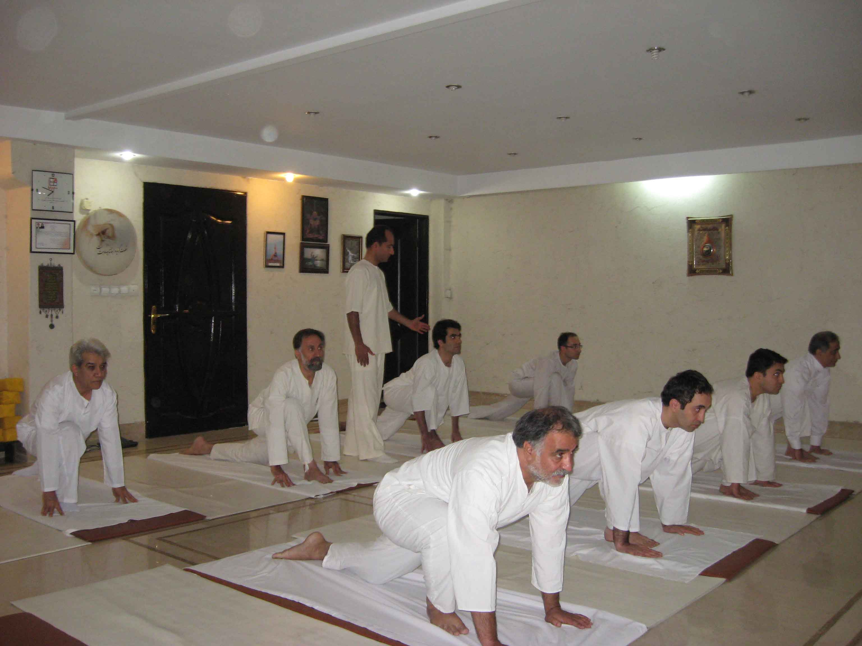
امید از منظر بشری
7

Slide 9
روانشناسی مثبت گرا
روانشناسی مثبت گرا علمی است که به جای توجه به ناتوانی‌ها و ضعف‌های بشری، روی توانایی‌های آدم‌هامتمرکز شده است. توانایی‌هایی از قبیل:
شاد زیستن‏
لذت بردن
قدرت حل مسأله
خوش‌بینی
8

Slide 10
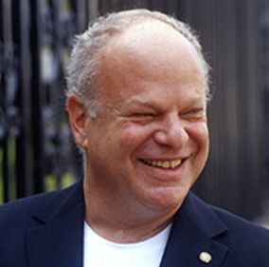
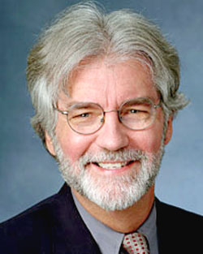
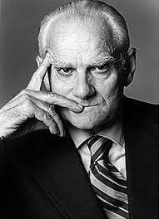
مشهورترین افرادی که در حوزه ی امیدواری پژوهش کرده اند
سیلیگمن پدر روانشناسی مثبت گرا
اشنایدر سلطان امید
لوتانز
9

Slide 11
چارلزریک اشنایدر ( 2006 – 1960) ملقب به سلطان امید
اهداف
امید
راه کارها
انگیزه
10

Slide 12
جدیدترین نظریه مطرح شده در باب روان شناسی مثبت گرا:
سرمایه های انسان
سرمایه های روانی
سرمایه های اقتصادی
سرمایه های اجتماعی
امید
11

Slide 13
امید از چشم انداز علوم دینی
12

Slide 14
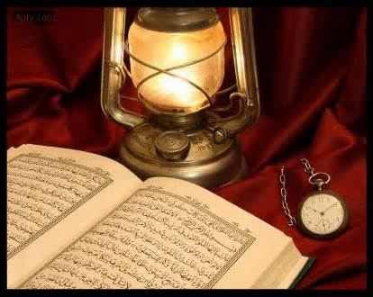
حدیث ثقلین
«...إِنِّی تَارِک فِیکمْ أَمْرَینِ إِنْ أَخَذْتُمْ بِهِمَا لَنْ تَضِلُّوا- کتَابَ اللَّهِ عَزَّ وَ جَلَّ وَ أَهْلَ بَیتِی عِتْرَتِی أَیهَا النَّاسُ اسْمَعُوا وَ قَدْ بَلَّغْتُ إِنَّکمْ سَتَرِدُونَ عَلَی الْحَوْضَ فَأَسْأَلُکمْ عَمَّا فَعَلْتُمْ فِی الثَّقَلَینِ وَ الثَّقَلَانِ کتَابُ اللَّهِ جَلَّ ذِکرُهُ وَ أَهْلُ بَیتِی‏...».
من در میان شما دو چیز باقی می‌گذارم که اگر آنها را دستاویز قرا دهید، هرگز گمراه نخواهید شد: کتاب خدا و عترتم که اهل بیتم هستند.ای مردم بشنوید من به شما رساندم که شما در کنار حوض بر من وارد می‌شوید؛ پس من از شما درباره رفتارتان با این دو یادگار ارزشمند سؤال خواهم کرد، یعنی کتاب خدا و اهل بیتم.
13

Slide 15
امیر مومنان می فرمایند:
اعظم البلایا انقطاع الرجا-بزرگ ترین گرفتاری نا امید شدن است.
کن لماترجوا ارجی منک لما ترجو- به چیزی که امید وقوع اش را نداری، از آن چه امید وقوعش را داری امیدوارتر باش.
14

Slide 16
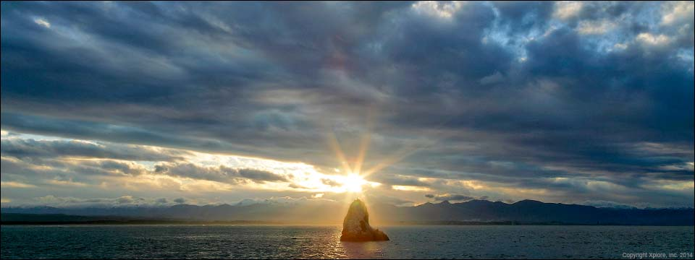
رسولُ اللّه(صلى الله علیه و آله) : یَقولُ اللّه ُ عزّ وجلّ : لَأقْطَعَنَّ أملَ کُلِّ مُؤمنٍ أمَّلَ دُونی بالإیاسِ .
پیامبر خدا صلى الله علیه و آله : خداوند عز و جل مى فرماید: بى گمان ، امید هر مؤمنى را که به غیر من امید بندد، قطع مى کنم.
15

Slide 17
لاتیاسو من روح الله…(یوسف،۸۷)
…لا تقنطوا من رحمه الله( زمر، ۵۳)
16

Slide 18
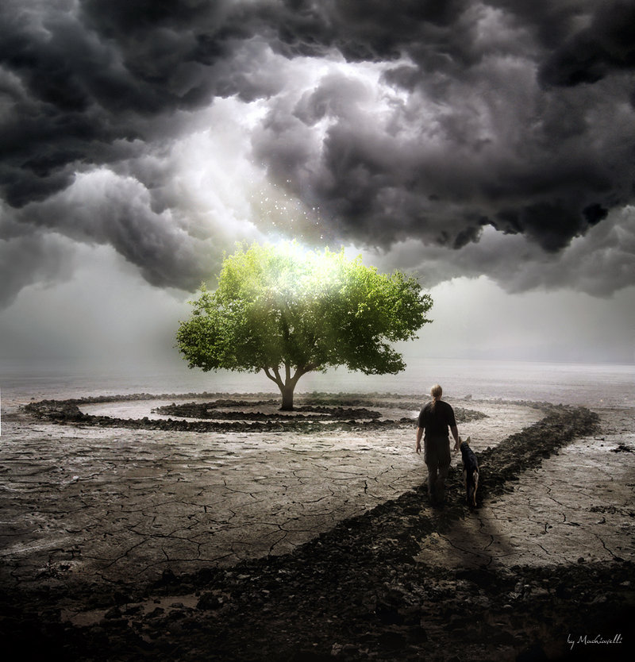
امید من......
17

Slide 19
امید من.....
من مسلمان و ناامیدی؟
چرا؟
چرا؟
چرا؟
18

Slide 20
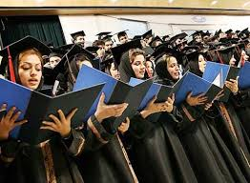
امید های من به....
مال و ثروت
منزلت اجتماعی
تحصیلات
این امیدها که ساختگی من و شماست و هیچ تضمینی به جاودانه بودن آنها نیست
این امیدها را که گاهی شیطان به ما تزریق می کند تا سرگرم شویم
همین دلبستگی های نادرست .....
19

Slide 21
امید احساسی است که
انسان بوسیله آن، باید
خود را مورد حمایت افراد
عالی‌مقام بداند، تا در شرایط
نامساعد زندگی، به آنها تکیه
کند
20

Slide 22
چطور می توان فرد عالی مقام را تشخیص داد؟
آیا ما انسانها می توانیم افراد عالی مقام را تشخیص دهیم؟
من فرد عالی مقامی را می شناسم.....
21

Slide 23
تنها خداوند، می تواند در شناسایی فرد عالی مقامی که ما باید به او تکیه کنیم تا امیدوار شویم به ما کمک کند
22

Slide 24
حضرت مهدی(عجل الله تعالی فرجه الشریف) درخطابه غدیر
23

Slide 25
امید واقعی...
خداوند حضرت مهدی(عجل الله تعالی فرجه الشریف) را ملجا و پناهگاه و امید واقعی همه جهانیان قرار داده است
24

Slide 26
چرا ما از دستور الهی و سفارش پیامبرش غافل شدیم؟
چرا؟
1)به سبب امیال و لذت های دنیایی
2)به سبب وسوسه های شیطانی چرا که هر جا آشفتگی و سردرگمی سراغ بشر بیایید شیطان جلوه گری می کند
25

Slide 27
امید واقعی من...
غفلت ماست که باعث
شده چراغ امید واقعی
در دل هامون رو به
خاموشی بگذارد
26

Slide 28
انسان امیدوار زاده شده اما لازمه رشد امید تلاش و کوشش است
من هم باید امید واقعی که همان امام زمان است بشناسم و هم در راه رسیدن به او تلاش کنم
انجام واجبات و ترک محرمات مصداق بارز تلاش است
27

Slide 29
فراموش نکنیم که...
نشانه امیدواری آسایش دنیا نیست
نبود مشکلات و گرفتاری ها نیست
بلکه
احساس داشتن تکیه گاه در دریای طوفانی زندگی است
28

Slide 30
خوشا به حال آن کسی که به جای زمان به صاحب زمان دل می بندد
15
29

